Slide 1

《四川大学学报（医学版）》投稿须知（官方认证）
汇报人：文小库
2025-03-06

Slide 2

目 录
CATALOGUE
01
刊物简介
02
投稿要求
03
稿件类型
04
阅读对象
05
投稿邮箱

Slide 3

01
刊物简介

Slide 4
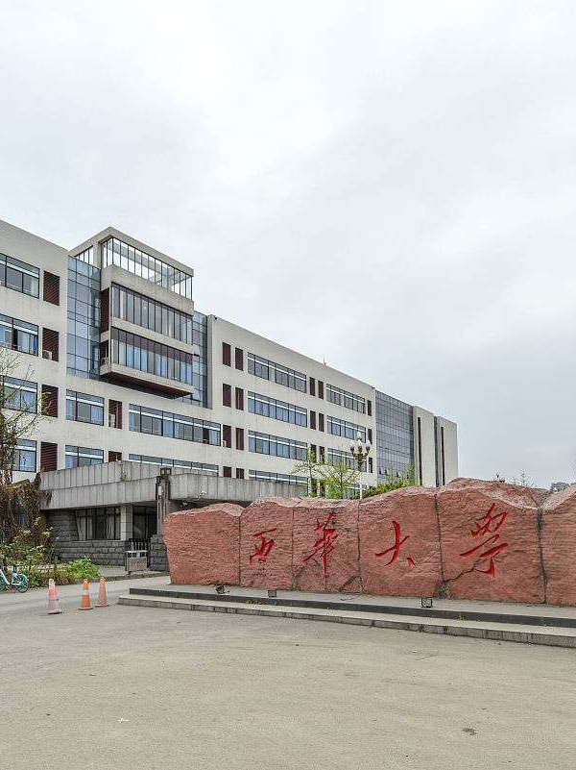
刊物简介
《四川大学学报（医学版）》介绍
综合性医药学学术刊物，以报道本校生物医学各专业以及相关学科的科研成果为主，并接收校外医学科研的来稿。
刊物的宗旨
开展国内外学术交流，促进医药卫生事业的发展为办刊宗旨，辟有论著、技术与方法、述评、研究报告、临床医学、论著摘要等栏目。

Slide 5
02
投稿要求

Slide 6
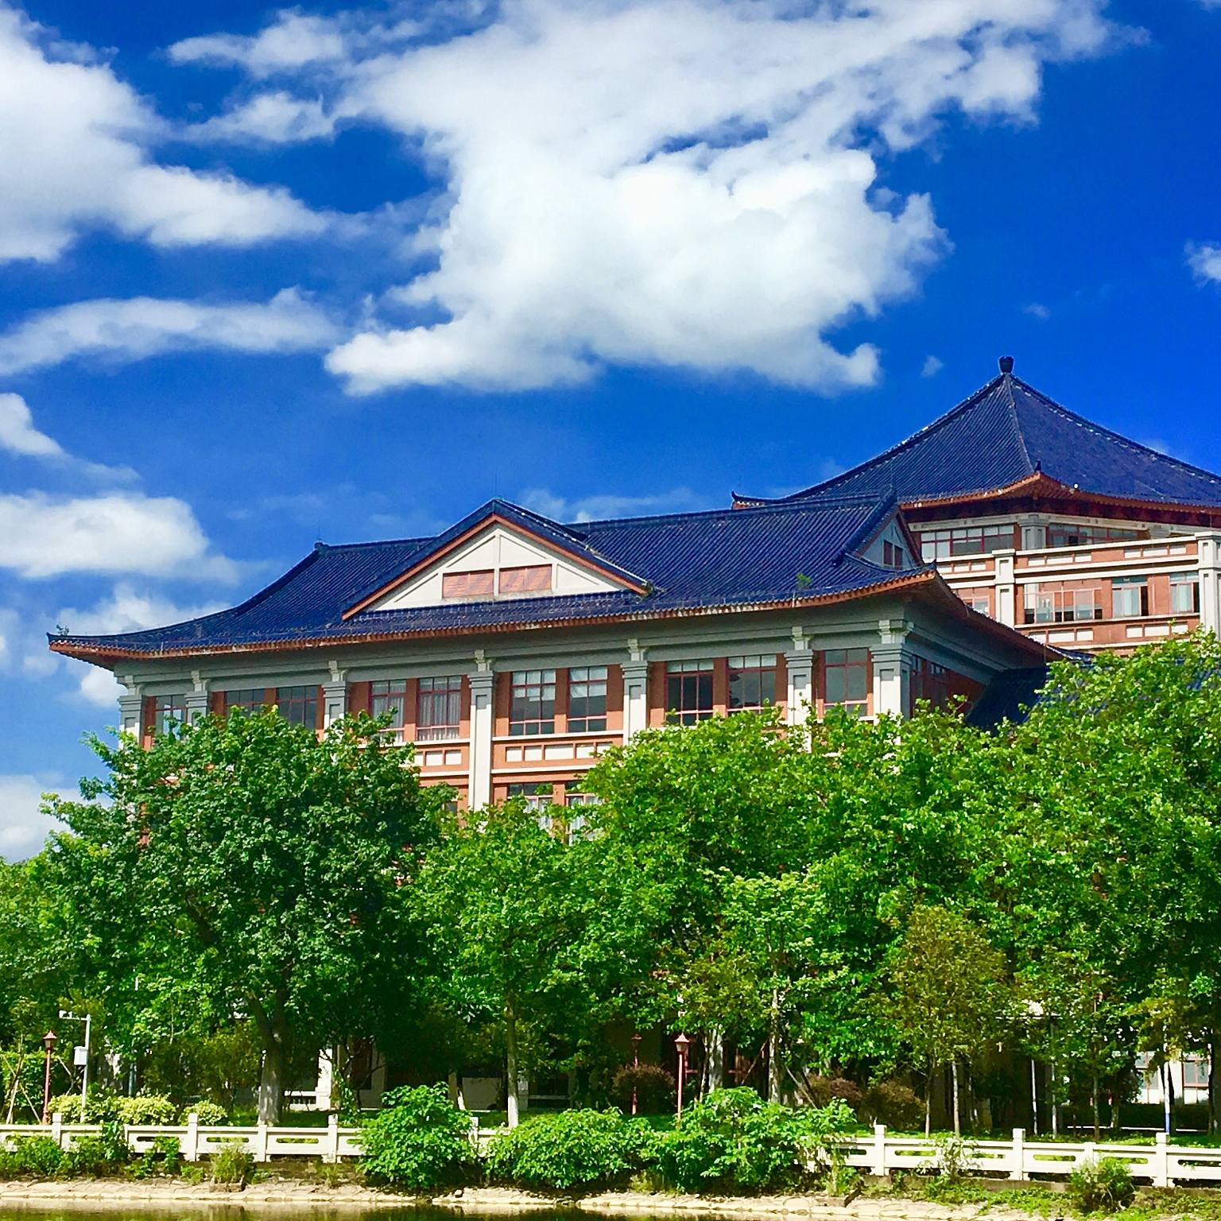
投稿要求
稿件内容要求
学术质量
来稿应具科学性、创新性、实用性和可读性，内容真实，数据准确，不涉及保密或敏感问题。
来稿须达到学术质量标准，对医药学领域的研究和发展有推动作用。
学术不端
审稿流程
来稿不得侵犯他人版权，不得存在学术不端行为，如抄袭、剽窃等。
来稿将经过严格的同行评审和编辑初审，确保学术质量和符合期刊要求。

Slide 7
03
稿件类型

Slide 8
稿件类型
稿件类型要求
01
根据研究内容，选择相应的栏目，如论著、技术与方法、述评、研究报告等。
稿件字数要求
02
论著类稿件一般不少于5000字，技术与方法、述评、研究报告等栏目稿件字数不少于3000字。
高质量学术标准
03
确保稿件内容具有创新性、实用性、先进性，符合学术规范和标准。

Slide 9
04
阅读对象

Slide 10
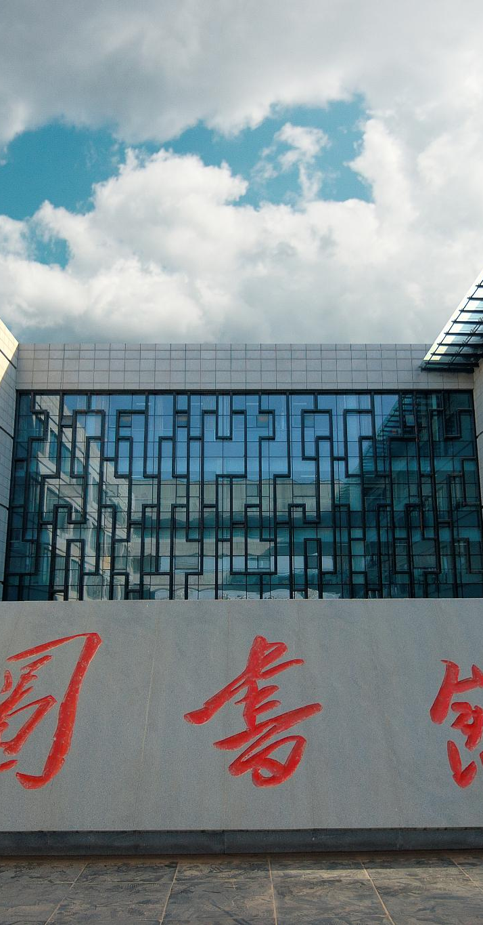

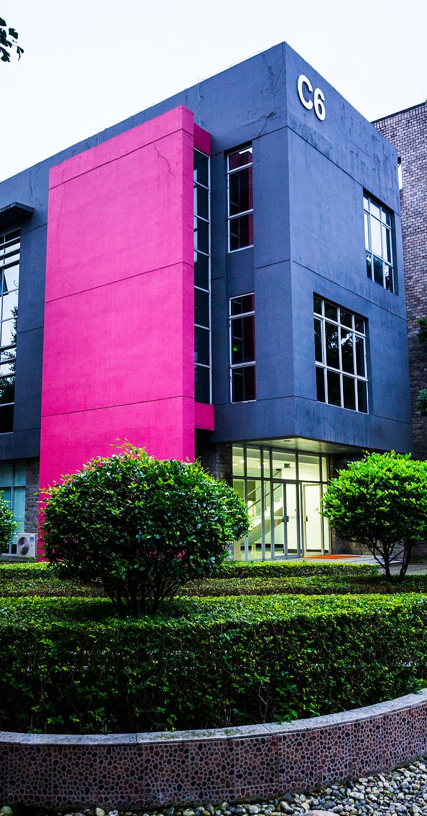
阅读对象
医药领域专业人士
主要阅读对象为从事医药卫生工作的高、中级科研、医疗、教学、预防机构人员，他们致力于医药卫生领域的研究和实践。
高等医药院校师生
高等医药院校的师生是《四川大学学报（医学版）》的重要阅读群体，他们通过该刊物了解最新的科研成果和学术动态。

Slide 11
05
投稿邮箱

Slide 12

投稿邮箱
统一的投稿邮箱
为了方便作者投稿，提高稿件处理效率，《四川大学学报（医学版）》设立了统一的投稿邮箱scdxxbyxb@163.com。
邮箱的便利性
通过投稿邮箱，作者可以方便地在线提交稿件，避免了邮寄等繁琐过程，同时也提高了稿件处理的及时性和准确性。

Slide 13

THANKS
感谢观看

